Slide 1
Проклятие трубки
Использованы материалы, предоставленные
Заместителем главного врача по клинико-экспертной работе ГБУЗ «Вышневолоцкая ЦРБ»,
врачом общей практики, онкологом
Гольдиным Олегом Владимировичем

Slide 2
Однажды…

Slide 3
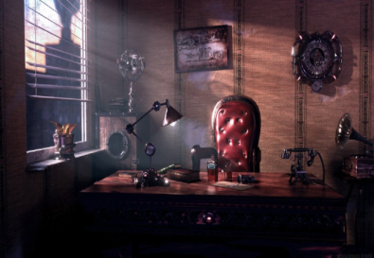
Однажды…
… В дверь рабочего кабинета доктора громко постучались.
- Тук-тук-тук… можно? – раздался хриплый голос.
- Да, входите, прошу Вас.

Slide 4
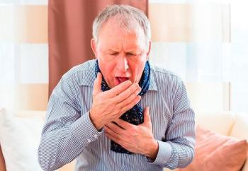
И в помещение вошел…

Slide 5
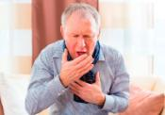
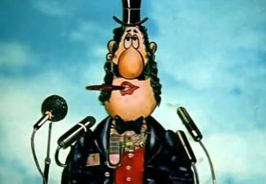
… вполз…
… хорошо одетый мужчина, с небольшой бледностью кожи, отекшими глазами тусклыми поседевшими волосами и множеством морщин на лице. Он тяжело дышал, периодически кашлял, сплевывая мокроту в белый платок. От него резко пахло крепким табаком

Slide 6

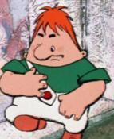
- Уф-ф-ф, - тяжело выдохнул посетитель, - ну и лестница у Вас, доктор. Пока поднимешься – помрешь молодым и здоровым… Господин Табакеев, Василий Петрович, к Вашим услугам.
«Молодым и здоровым, – подумал доктор. - Да, лет 60 – мужчина «в полном расцвете сил»…
- Сколько Вам лет?

Slide 7
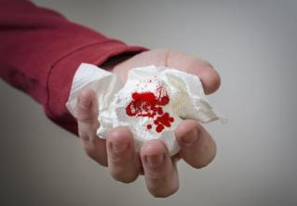
- Сорок шесть, - ответил он и затем снова закашлялся. Затем приложил платок ко рту, сплюнул и выругался…
- Вот чёрт... Опять началось…
На белой поверхности платка горели красные пятна крови.
- Я умираю, доктор… умираю, потому что на мне родовое проклятье. Но речь не обо мне – о племяннице

Slide 8
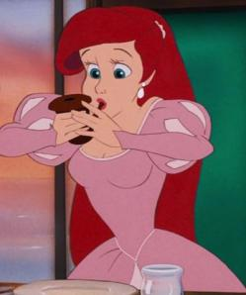
- Я застал свою племянницу, Алю, со старинной трубкой во рту… и теперь боюсь. Что ее затронет наше родовое проклятье
- Так, с этим Вам нужно к медиуму или в церковь… это не совсем мой профиль…
- Прошу прощения, но мне посоветовали Вас…
Доктор видел кровь на платке и не смог отказать.
- Хорошо. Я Вас выслушаю, и если смогу – помогу… С чего все началось?
Доктор ожидал, что сейчас гость начнет рассказывать про свои жалобы, как ему трудно дышать, как у него сжимается сердце и печет за грудиной, при небольшой нагрузке… но нет….

Slide 9
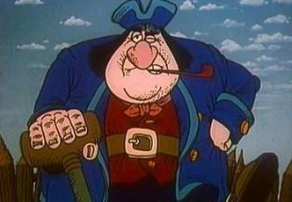
Он начал с истории предка…
- Все началось с того, что мой предок , Педро де Табако, в составе корабельной команды под предводительством Христофора Колумба в 1492 году прибыл в Америку. Участники экспедиции Колумба увидели курящих аборигенов

Slide 10
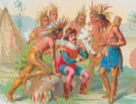
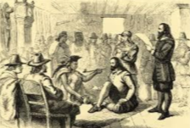
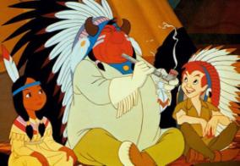
В то время местные аборигены курили
табак во время религиозных церемоний. Курение было туземной церемонией, религиозным
обрядом, медицинской процедурой.
Курением трубки мира закреплялось прекращение
конфликта с врагами.

Slide 11
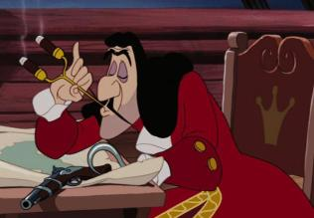
Педро украл семена растения, из которого выращивали табак. Ну и кроме того, он сам и часть команды быстро пристрастились к курению.

Slide 12
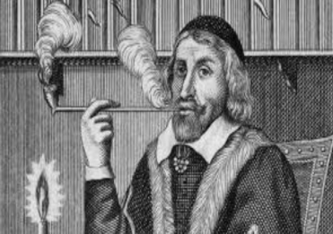
По возвращении в Испанию Педро попался на глаза инквизиторам с трубкой в зубах, за что был посажен в тюрьму. Глядя, как из его носа выходит дым, горожане решили, что он одержим дьяволом.
Правда его потом отпустили, когда он показал трубку и рассказал про чудотворное средство, позволяющее расслабиться.

Slide 13

Педро посадил семена и через некоторое время начал продавать табак соседям и друзьям. Он
заработал неплохое состояние, когда к нему стали приходить незнакомые покупатели.
А трубка – стала реликвией…
Дело стало развиваться, приносило неплохую прибыль, даже не смотря на некоторое противодействие.
Василий Петрович остановил свой рассказ, тяжело вздохнул и продолжил:
- Правда расплачиваться пришлось жизнями членами семьи. Очень часто они умирали молодыми, а те, кто доживал до престарелого возраста завидовали «мертвым», ведь их мучали болезни.
- А при чем тут трубка? – спросил доктор.
- Трубка… к ней прикасаются

Slide 14
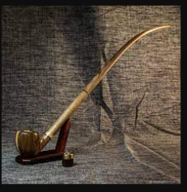
- Трубка… к ней прикладывали каждого из члена семьи, передавая успех семьи… Но мне кажется, в ней и заключено проклятье…
- Вы знаете, Василий Петрович, я не верю в проклятие, но все же возьмусь… попробую что-то узнать, - сказал доктор и отправился в библиотеку.

Slide 15

Библиотека
В Испании и Португалии уже к концу XV века появились плантации табака.
1560 г. Французский посол Жан Нико отправил
французской королеве Екатерине Медичи табачные семена, полагая, что табак станет лекарством от многих болезней.
Быстрому распространению табака способствовало, его удивительное свойство — привычная тяга к курению, от которой трудно избавиться.

Slide 16
Франция, 17 в. Запрещали курить на улицах и носить при себе табак. В 1680 году король Франции Людовиг XIII издал указ, по которому торговля табаком разрешалась только аптекарям.
Япония, 17 в. Были приняты акты, направленные как против курильщиков, так и фермеров, выращивающих табак
Турция, 17 в. Был издан запрет на продажу табака. Султан Мюрад IV дошел в борьбе с курением до крайних пределов. Он бродил переодетым по улицам Стамбула и пытался купить табак. Если ему это удавалось, торговцам на месте отрубали голову, а тело бросали на улице как наглядное
предупреждение потенциальным нарушителям закона.
Однако церковь отнеслась к курению отрицательно. Так как смрад. Плевки. Кашель и чихание курильщиков мешало проведению служб. Во многих странах именно духовенство явилось инициатором запретов курения, нюханья и жевания табака.
Папа Урбан VII отлучал курящих католиков от церкви.
А в 1692 г. В Сантьяго пять монахов были замурованы в стену за курение.
В Англии XVIII века курильщиков водили по улицам с петлей на шее, а наиболее злостных обезглавливали и с трубкой во рту выставляли для устрашения. И к концу XVIII века это растение достигает всех концов мира.

Slide 17
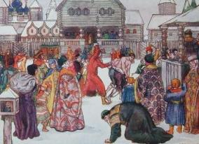
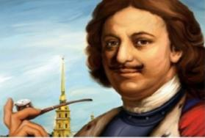
Особенно серьезно вопрос был поставлен в России, где патриарх объявил курение и нюхание табака смертными грехами.
Россия, 1634 г. Царь Михаил Фёдорович издал специальный указ, запрещавший курение.
Курильщиков наказывали шестьюдесятью палочными ударами по подошвам ног.
«Рецидивистов» приговаривали к смертной казни.
Россия, 17 в. При царе Алексее Михайловиче торговцам табаком резали носы, «пороли ноздри» и ссылали в дальние города
К сожалению, правители не могли справиться. Поэтому курение стало все больше и больше распространяться.
А в Россию табак повсеместно стал распространяться с Петром I. И как не странно, именно с Петром I в Россию перебрались предки Василия Петровича, взяв фамилию Табакеевых.

Slide 18
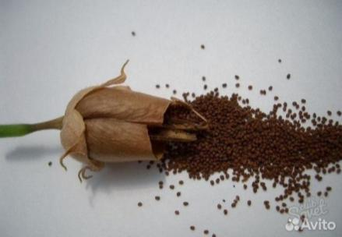
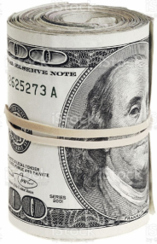
И как теперь узнать, почему такой просвещённый монарх, как Петр I, так поспособствовал распространению табака в России? – доктор задумался и направился к медиуму…
=

Slide 19
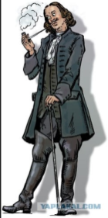

Вызов Петра I
- Во первых – это было модно в Европе, а России надо было налаживать отношения
- Во-вторых, введя налоги на табак – ПетрI намеревался пополнить казну. А в предстоящих войнах это было необходимо
- В третьих… ПетрI сам не смог отказаться и не хотел выглядеть глупо…

Slide 20
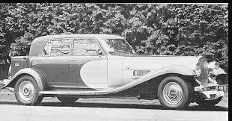
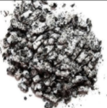
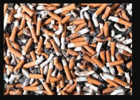
Доктор вышел от медиума и собрался отправиться к Табакеевым, но вдруг услышал резкий рев мотора. Он отпрыгнул в сторону и лишь чудом избежал наезда… Чуть позже, переведя дух, на месте, где стоял автомобиль, доктор обнаружил остатки сигарет и пепел…
Немного подумав, доктор отправился в лабораторию

Slide 21
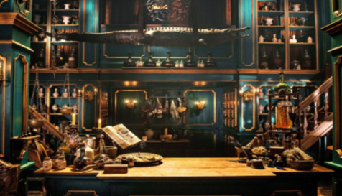
Лаборатория

Slide 22
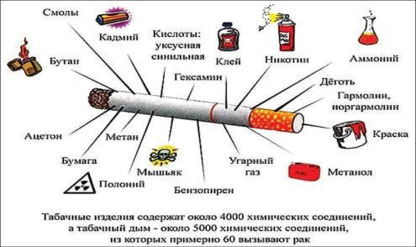

Slide 23
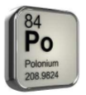
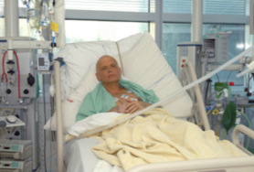
Аммиак - им чистят стекла.
Мышьяк - отрава для грызунов.
Кадмий - находится в батарейках. Цианистый калий - сильнейший яд. Формальдегид - используется для консервации трупов.
Табак содержит радиоактивный полоний- 210.
Это вещество испускает альфа-лучи, такие же, как плутониевая атомная бомба. Они повреждают клетки и вызывают их перерождение.
Радиоактивный фон в организме курильщика в 30 раз выше, чем у некурящих.
Сигарета – миниатюрный аналог нейтронной бомбы.

Slide 24
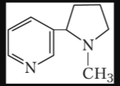
В табачном дыме – 14 наркотических веществ, одним из которых является никотин.
Никотин – основное вещество в табаке, ради которого он применяется.
Никотин – один из сильнейших наркотиков!
Никотин так же сильно порабощает человека, как и героин, и действует на мозг подобно морфию, кокаину, марихуане и алкоголю.
Привыкание в 8 раз быстрее чем к алкоголю.
Никотин быстро всасывается в кровь. С током крови он попадает в мозг уже через 7 секунд.
В результате влияния на мозг возникают повышенная возбудимость, тошнота, дрожание рук, уменьшение внимания и способности решать проблемы.
Никотин - один из самых опасных ядов растительного происхождения.
Для человека смертельная доза никотина составляет от 50 до 100 мг или 2-3 капли.
Именно такая доза поступает ежедневно в кровь после выкуривания 20-25 сигарет.
(В одной сигарете содержится примерно 6-8 мг никотина, из которых 3-4 мг попадает в кровь.).

Slide 25
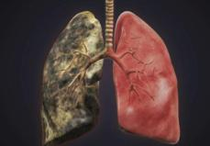
Хронические заболевания дыхательных органов: бронхит, астма, гибель эпителия, усиленное выделение слизи, воспаление голосовых связок.
Туберкулез легких (из 100 случаев заболевания туберкулезом 95% курильщики)
Рак легких (почти 97% больных раком – курильщики)
Рак гортани (в 6 – 10 раз чаще).

Slide 26
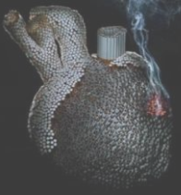
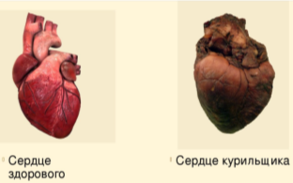
Медицинский архив
Снижается количество эритроцитов и гемоглобина;
Стенокардия у курильщиков чаще в 13 раз;
Инфаркт миокарда чаще в 13 раз (особенно у лиц до 40 лет);
Острый инфаркт миокарда (у курильщиков до 35 лет, у 80% курящих со школьной скамьи).
Курение способствует возникновению. атеросклероза, гипертонической болезни, кровоизлияния в мозг.

Slide 27
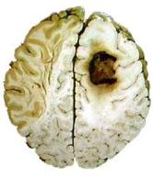
Никотин в первой короткой фазе расширяет сосуды мозга (создает обманчивое впечатление улучшения умственной деятельности), затем резко сужают их.
Отравляет клетки мозга (люди становятся нервными, рассеянными, ленивыми, грубыми и недисциплинированными).
Развиваются нервные заболевания – невралгии, невриты, плекситы (заболевания нервных узлов – сплетений).

Slide 28
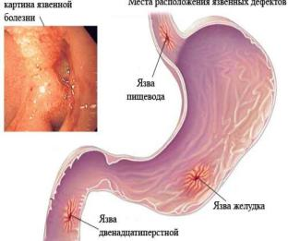
Ухудшается аппетит, обоняние, вкус извращается;
Возникают спазмы желудка, кишечника, кишечная непроходимость (парез) кишечника ведет к смерти;
Развивается хронический гастрит, колит, язвенная болезнь желудка и 12 – перстной кишки (в 10 раз чаще);
Приводит к циррозу печени;
Развивается рак полости рта, пищевода, поджелудочной железы.

Slide 29
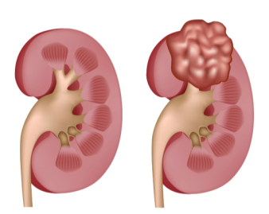
Развитие хронических болезней почек и мочевого пузыря вплоть до рака мочевого пузыря;
В моче образуется бензапирен – канцерогенное химическое соединение, вызывающее рак. Это вещество обнаруживается и у пассивных курильщиков.
Рак почек (встречается у курильщиков в 5 раз чаще).
Здоровая почка
Почка с раковой опухолью

Slide 30
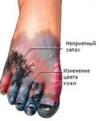
Ухудшение кровоснабжения из-за спазма кровеносных сосудов приводит к снижению работоспособности мышц (может привести к самопроизвольной гангрене конечностей;
Эндартериит – перемежающаяся хромота, часто требующая ампутации ног.
Никотин действует как яд кураре, парализующий мышечную систему (страдает каждый 7 курильщик).

Slide 31
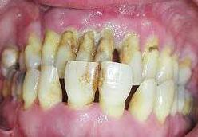
Неприятный запах изо рта и от одежды;
Кожа становится бледнее и со временем появляются желтые пятна (их еще называют старческие);
Возникают и учащаются различные обсыпания угрей и прыщей на лице
Зубы становятся желтыми и с каждым годом становятся темнее.
Из-за дыма очень страдают волосы и кожа головы. Волосы становятся тускими и ломкими, начинают выпадать.
Желтеют ногти на пальцах рук, которыми держат сигареты.

Slide 32
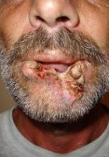
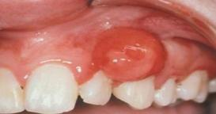

Рак губы, рак языка

Slide 33
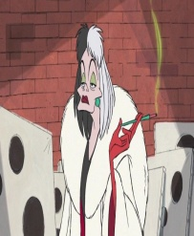
Деньги магнатов
В году 365 дней.
Пачка сигарет в среднем стоит 150 рублей.
Среднестатистический курильщик выкуривает 1 пачку в день.
Итого за год на сигареты он тратит около 54 750 рублей.
Каждый раз, затрачивая такую сумму денег, человек «покупает» себе не только «удовольствие», но и различные заболевания

Slide 34
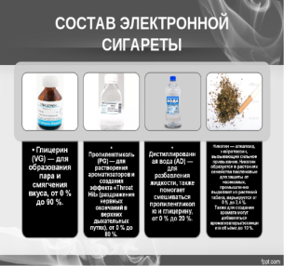
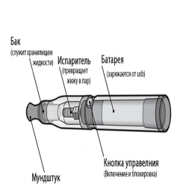

Slide 35

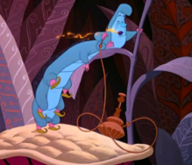
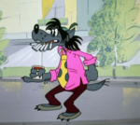
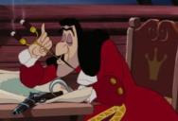
Не важно, что вы курите - результат один

Slide 36
Василий Петрович сказал– я понял, что когда я курю – я наношу вред только своему здоровью, но если моя племянница не будет курить, то проклятье ее не коснется. Это выход! Я спрячу трубку!
К сожалению, проблема остается – ответил я, - ваша племянница по –прежнему под «проклятьем». У детей, живущих с курящими родителями:
вдвое чаще наблюдаются респираторные заболевания, воспаления легких, ночной кашель, бронхиты.
снижены умственные способности — никотин, попадая в организм, блокирует развитие творческого мышления у ребенка, что затем приводит к плохой успеваемости в школе, задержке развития.
доказано увеличение риска развития кариеса зубов.
Дети, которые дышали табачным дымом по вине своих курящих родителей, будут иметь высокую предрасположенность к курению и отличаться хилым здоровьем.

Slide 37
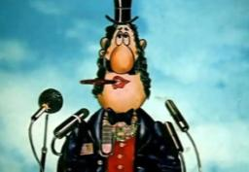
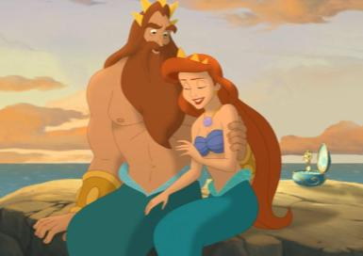
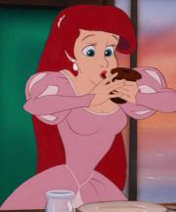
После проведенного расследования можно уверенно сказать: чтобы избавиться от «проклятья трубки» - необходимо бросить курить всем членам семьи!

Slide 38
Когда человек бросает курить
Через 20 минут давление и пульс приходят в норму.
-Через 8 часов уровень оксида углерода и никотина в крови уменьшается вдвое.
-Через 24 часа организм полностью очищается от окиси углерода.
-Через 48 часов никотин полностью выходит из организма, улучшаются вкус и обоняние.
-Через 72 часа дыхание становится ровным.
-Через 2-12 недель улучшается кровоснабжение.
-Через 3-9 месяцев проблемы с дыханием пропадают вообще.
-Через пять лет вероятность возникновения сердечного приступа в два раза меньше, чем у курильщиков.
-Через 10 лет вероятность возникновения рака лёгких в два раза меньше, чем у курильщиков
- Каждый год деньги, которые раньше тратил на покупку сигарет можно потратить с пользой для здоровья!

Slide 39
Законодательство РФ
В каких местах курить нельзя!!!
В общественном транспорте, не исключая водного и воздушного транспорта
В помещениях органов государственной власти и местных муниципалитетов;
В больницах, госпиталях и иных медучреждениях;
В помещениях социальных служб;
В гостиницах и жилых помещениях;
На рабочем месте;
В бытовых и торговых объектах, а также в помещениях рынков и НТО;
В кафе и ресторанах (если отсутствуют специально оборудованные места для курения);
В образовательных, культурных, молодежных и спортивных учреждениях;
В лифтах и подъездах домов;
На детских площадках;
В санаториях;
На общественных пляжах;
На пассажирских платформах;
На вокзалах, аэропортах, речных и морских портах, станциях метро, остановках и так далее;
На автозаправочных станциях.

Slide 40
Спасибо за внимание!
Берегите себя!

